Slide 1

KHỞI ĐỘNG

Slide 2


Slide 3
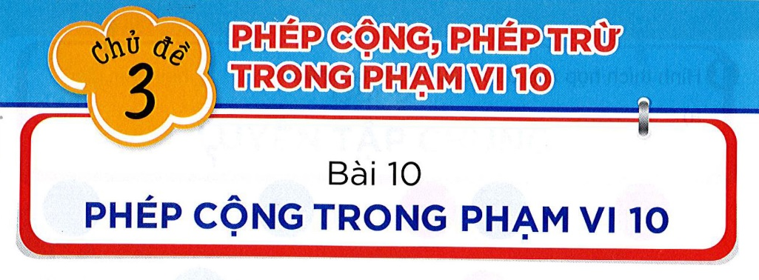
Tiết 2

Slide 4
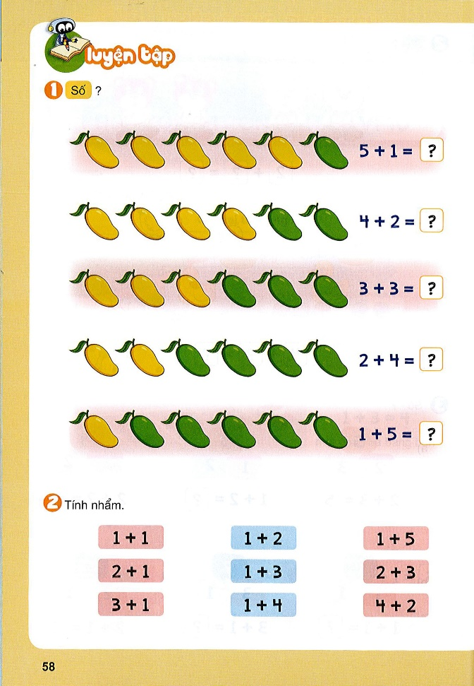
6
6
6
6
6

Slide 5
= 2
= 3
= 6
= 3
= 4
= 5
= 4
= 5
= 6

Slide 6
THƯ GIÃN

Slide 7


Slide 8
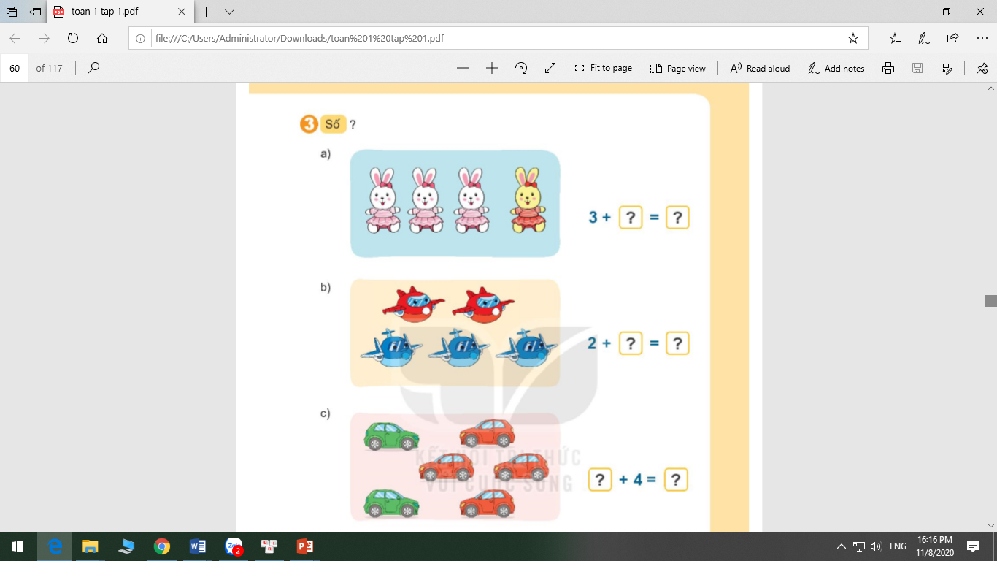
3 + 1 = 4
3 + ? = ?
2 + 3 = 5
2 + ? = ?
? + 4 = ?
2 + 4 = 6

Slide 9
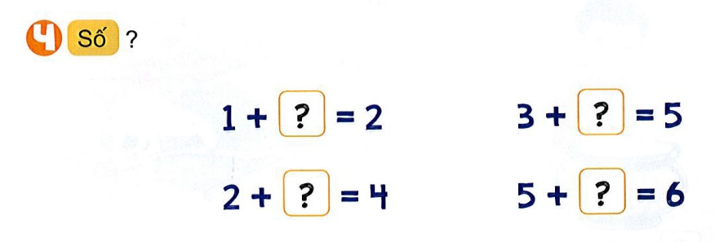
1
2
2
1

